Slide 1
Inner Join(내부조인)
sqldb.usertbl 과 sqldb.buytbl 을 inner join 하여 출력하시오.
위 1번에서 userid 가 jyp만 검색 하시오.
위 2번에서 userid,name,addr, 연락처,proname,price,amount, 총금액(price*amount) 을 출력하시오.
제품을 구매한 적이 있는 회원의 아이디, 이름, 주소를 출력하시오. (join 사용하지 않고)
위 4번을 join 을 이용하여 처리하시오.
위 4번은 where exists를 이용하여 처리하시오.
제품을 구매한 적이 없는 회원의 아이디, 이름, 주소를 출력하시오.(join 사용하지 않고)
위 7번은 where not exists를 이용하여 처리하시오.

Slide 2
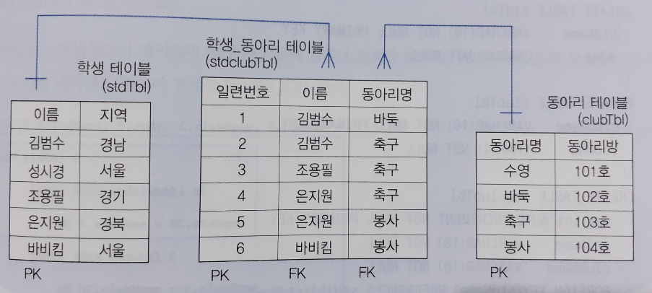
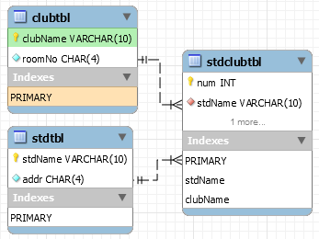
테이블 만들기 및 자료 삽입

Slide 3
테이블 만들기 및 자료 삽입
쿼리문을 이용하여 위와 같은 테이블을 가진 데이터베이스를 만드시오. (db명: JoinExDB )
EER Diagram을 이용하여 데이터베이스를 설계하시오. (db명: JoinExDB2 )
테이블에 데이터를 입력하시오.

Slide 4
JoinExDB inner join
학생테이블, 동아리테이블, 학생동아리 테이블을 이용하여 학생을 기준으로 학생이름/지역/가입한 동아리/동아리방을 출력하시오.
김범수 학생의 가입 동아리를 1번과 같이 출력하시오.
동아리에 가입한 학생의 수를 구하시오.(3가지 방법 : join, in, where exists)
동아리에 가입하지 않은 학생의 수를 구하시오. (2가지 방법 : not in, where not exists)

Slide 5
JoinExDB outer join
동아리에 가입하지 않은 학생을 left outer join을 이용하여 학생이름만 출력하시오.
가입학생이 하나도 없는 동아리명을 left outer join을 이용하여 출력하시오.
위 문제1을 right outer join을 이용하여 처리하시오.
위 문제2을 right outer join을 이용하여 처리하시오.

Slide 6

JoinExDB selfJoin
JoinExDB schema 에selfjoin.sql 파일을 이용하여 테스트 파일을 만든다.
기본키와 외래키를 설정한다.
우대리 상관의 이름과 연락처를 출력하시오.

